Slide 1


Slide 2
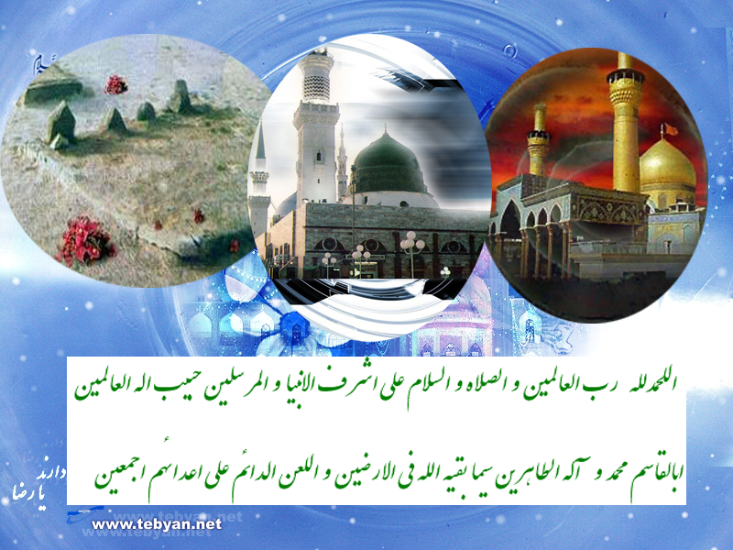

Slide 3

بحث امروز :
2 سوال به عنوان مقدمه :
1 ) یک پدر فهمیده به چه اغراضی فرزندانش را امر و نهی می کند؟
2) آیا ما به اغراض دستورات ایشان پی می بریم ؟
بعد وارد بحث اصلی می شویم

Slide 4
اغراض یک پدر فهمیده در دستور دادن به فرزندش چه چیزهایی می تواند باشد ؟
نفع و ضرری
خود بچه
دیگران و جامعه
مثال : کدام یک از شما حاضر است امروز اصلا بازی نکند ؟
امتحان
خود پدر
اغراض
مثال : درس بخوان یا تلویزیون نگاه نکن
مثال : روحانی بشو یا دزدی نکن
مثال : یک لیوان آب بده یا اذیت نکن (آبرویش می رود)

Slide 5
آیا ما غرض از امر پدر را متوجه می شویم ؟
دلیل اصلی حکم بیان می شود.« اذیت نکن آبرویم را می بری» . ( تنها مورد )
گفتن حکم مصلحت نیست . « فعلا ازدواج نکن . »
دلیل حکم بیان نمی شود
مخاطب نمی تواند دلیل حکم رادرک کند مثل نهی بچه از برق.
پدر مطلبی را بیان می کند اما دلیل اصلی حکمش نیست . « ازدواج نکن چون الآن درس داری » . اما دلیل اصلی را مخفی می کند . دلیل اصلی این است « فرزندش هنوز بچه است ».
گفتن حکم مصلحت نیست
مخاطب نمی تواند دلیل حکم رادرک کند
Notes:
نمی تواند دلیل را بفهمد : بچه ای از روی زمین زباله برداشت . مادرش ازش گرفت . یک نگاه ناراحت آمیزی به مادرش کرد . بار دیگر یک چنگال از روی زمین برداشت و دوباره مادرش از او گرفت و بچه دوباره نگاه غضب آلودی به مادر کرد . بار سوم یک چاقو از روی زمین پیدا کرد و مادرش به سرعت و فریاد آمد و باز هم از دستش گرفت .بچه عصبانی شد و گفت : اِه . آیا می توان به بچه توضیح داد که مادر چرا او را منع می کند ؟ او اصلا مفهوم مریضی و بریدگی و .... را متوجه نمی شود .

Slide 6
توجه :
یک پدر یا مادر فهمیده بی دلیل و الکی دستور نمی دهند .
در حالت دوم و سوم - که دلیل ذکر نمی شود یا دلیل اصلی ذکر نمی شود - ما اگر دلیل حکم را حدس بزنیم ، احتمال غلط بودن آن وجود دارد . نمی توانیم به شکل یقینی هدف را تشخیص بدهیم .
اگر پدر دلیلی را ذکر کرد شاید دلیل اصلی او از دستورش نباشد.

Slide 7

بحث اصلی
چرا نماز صبح 2 رکعت است ؟
چرا موقع وضو باید پایمان را مسح کنیم اما اگر آن را بشوییم ، وضو باطل می شود؟
چرا زن برای بیرون رفتن از خانه باید از شوهرش اجازه بگیرد ؟ مگر نوکر اوست ؟
چرا شوهر باید جان بکند و نفقه به زن بدهد ولو زن خودش پولدار باشد ؟ زن پولش را در بانک نگه می دارد و شوهر باید پول به او بدهد برای غذا و لباس و ... .
چرا مرد باید مهریه بپردازد ؟
چرا دیه زن نصف دیه مرد است ؟ ( شبهه زن فمینیست : اگر یک رفتگر خنگ را بکشید مثلا باید 30 میلیون دیه بدهید اما اگر یک خانم پروفسور دکتر خیلی موثر در جامعه را بکشید 15 تومان دیه اش می شود ؟ )
Notes:
برای پاسخ به شبهات احکامی : کتاب حقوق زن / کریمی .

Slide 8
فلسفة احکام دین
نفع و ضرری
خودمان ( جسم یا روح )
دیگران و جامعه
مثال : امر به ابراهیم – ع – به ذبح اسماعیل – ع -
امتحان
خود خداوند
اغراض
مثال : نماز بخوان یا خبائث را نخورید .
مثال : امر به معروف و نهی از منکر بکن.
امکان ندارد که فعل ما نفع یا ضرری برای خداوند – تبارک و تعالی داشته باشد . این فرض محال است.
حکم خداوند حکیم بی دلیل و بی حکمت نیست . حتما دلیل دارد .

Slide 9
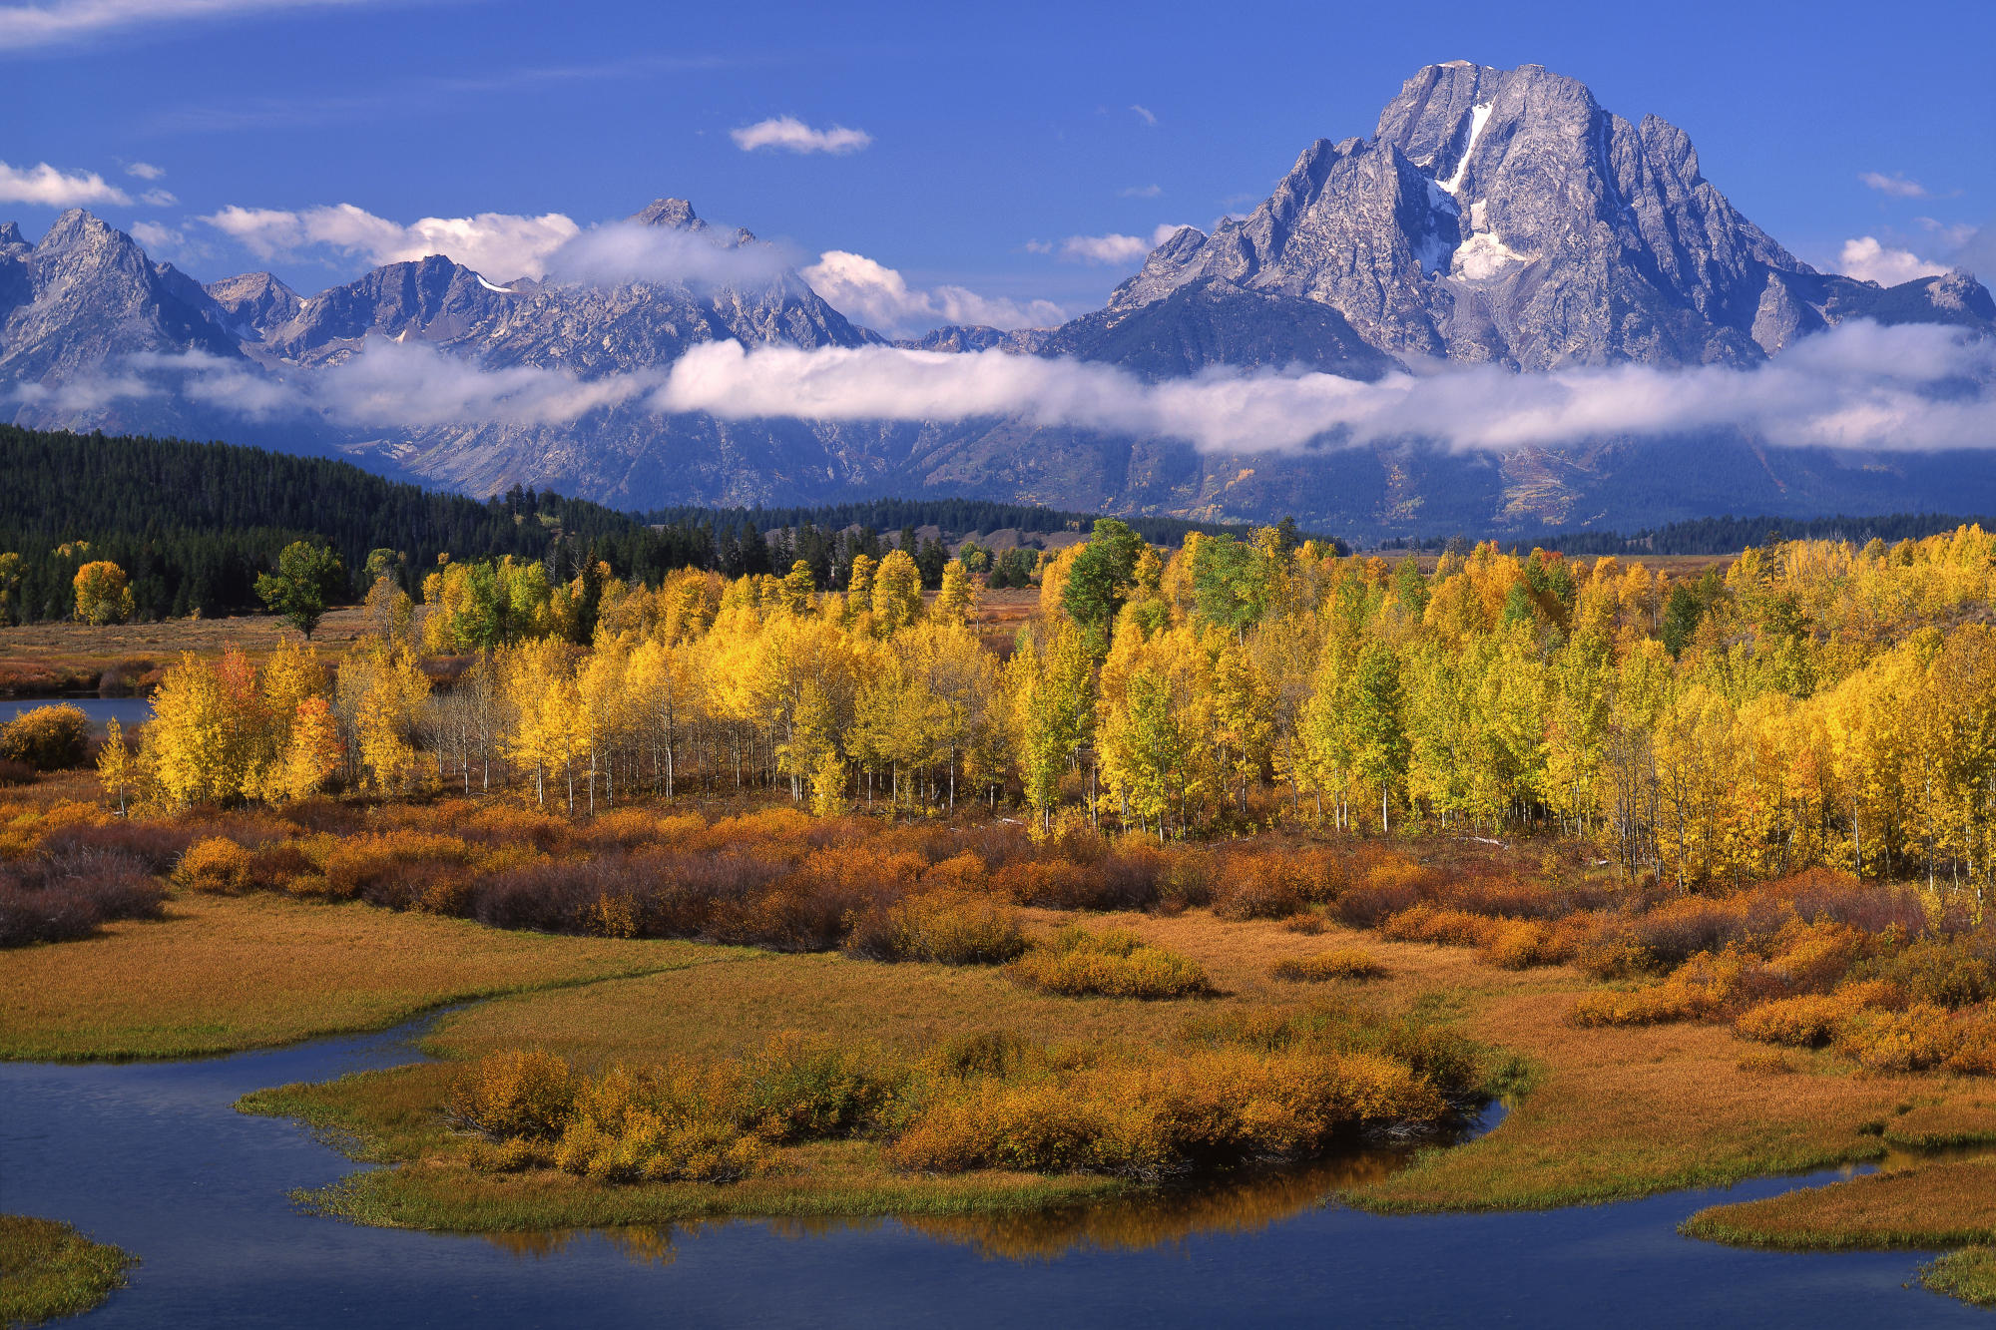
آیا ما فلسفه احکام دین را متوجه می شویم ؟
دلیل اصلی حکم بیان می شود. « خیلی اندک است مواردی که ما یقین می کنیم دلیل اصلی بیان شده است » ( تنها مورد )
گفتن دلیل مصلحت نیست .
دلیل حکم بیان نمی شود
ما انسانها نمی تواند دلیل حکم رادرک کنیم .
پدر مطلبی را بیان می کند اما دلیل اصلی حکمش نیست .
گفتن حکم مصلحت نیست
ما انسانها نمی تواند دلیل حکم رادرک کنیم
Notes:
ما نمی توانیم دلیل را درک کنیم ؟ برخی چیزها دلیل و حکمتش به ما گفته نشده است . عقل می گوید ایمان بیاور با این که دلیلش را نمی دانی . آیات ابتدایی سوره بقره . این حکم و این مسئله دینی حتما دلیل دارد اما دلیلش را من نمی دانم و خدا صلاح ندانسته که به من بگوید یا نمی فهمد اصلا و عقلش پایین است ( مثل این که یک بچه اصرار کند من می خواهیم سیر غنی سازی اورانیوم را متوجه بشوم . تو نمی فهمی صبر کن تا بعد . اگر اصرار کند یعنی بیمار است ) . جاهل باید از عالم تبعیت بکند . ایمان به غیب باید داشت .

Slide 10
خداوند - تبارک و تعالی - علیم است:همة نکات و نتایج مثبت یا منفی که درکاری باشد را می داند.
خداوند – تبارک و تعالی – حکیم است:اگر کاری می کند یا فرمانی دارد ،الکی و بی دلیل نیست بلکه تمامش دارای دلیل و حکمت است. اینگونه نیست که در اعمال خود و در اوامر و نواهی خود به مصالح و مفاسد توجهی نداشته باشد.
خداوند علیم و حکیم : اعمالش با دلیل و حکمت است و هرگز محاسباتش اشتباه در نمی آید.هر کاری می کند بهترین کار و هر فرمانی که می دهد ، بهترین فرمان است به گونه ای که بهتر از آن امکان ندارد.
اگر خداوند – تبارک و تعالی – ما را به کاری امر یا نهی کند ، یقین داریم که حکمتی دارد پس از این اوامر اطاعتی عاقلانه داریم . ( مثال دیده بان و دکتر )
حال ما گاهی دلیلش را متوجه می شویم و گاهی متوجه نمی شویم . مثلا متوجه می شویم چرا ابرو بالای چشم قرار دارد ( لو گذشتگان نمی دانستند ) و مثلا نمی دانیم چرا نماز صبح 2 رکعت است .
Notes:
تعبد در مقابل شرع را عقلا لازم می دانیم . شما از دکتر می پرسید که چرا نصف قرص بعد از صبحانه ؟ اطاعت تعبدی از دکتر کاری است عاقلانه و غیر آن غیر عاقلانه باشد . مثال دیگر : دیده بان می گوید که مواظب باشید که بمب داره می آید شما باید فرار کنید یا باید بایستید و بپرسید که از کجا می گویی که بمب می آید ؟ دین و خداوند و معصومین دیده بان سعادت بشر هستند . غر زدن غیرعاقلانه است .

Slide 11
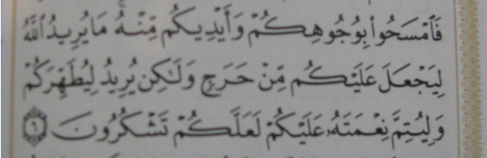
سورة مبارکة مائده / آیة شریفة 6 :

Slide 12

حدیث از مطرب و می گو و راز دهر کمتر جو
که کس نگشود و نگشاید به حکمت این معما را
بهانه گیری در مورد فلسفه احکام به خاطر وسوسه نفس بی حال و شیطان گمراه کننده است دشمنان دین است تا شانه از بار تکلیف خالی کنیم .
چه کارداریم که بفهمیم دلیل حکم چیست ؟

Slide 13
نمونه کوچکی از برخی دلیل هایی که برای احکام یافت شده است : ( به مسلمانیمان باید افتخار کنیم )
وجود کرم کدو و تریشین در گوشت خوک یا زیان های مواد الکلی برای کبد و بدن انسان بر کسی پوشیده نیست. این گونه ای از فلسفة تحریم گوشت خوک یا شراب را نشان می دهد .
اگر اسلام از خلال کردن با چوب درخت انار نهی کرده ، برای آن است که لثه ها در مقابل آن حساسیت خاصی دارند و ... .
مراجعه به : کتاب اولین دانشگاه ، آخرین پیامبر / شهید پاکنژاد .

Slide 14
چه کار داریم که فلسفه احکام را بدانیم ؟
اگر مصلحتش را نفهمیم با اخلاص بیشتری آن کار را انجام می دهیم .
اصلاعبادتها با ید خالصانه و فقط برای خداوند – تبارک و تعالی – باشد . در غیر این صورت واگر آن کار را به خاطر مصلحت دنیوی آن انجام دهیم ، باطل خواهد بود .
مثال : می گویند که روزه برای بیماری برص خوب است . اگر کسی روزه بگیرد برای درمان برص ، روزه اش خالص نبوده و باطل است . ما فقط به خاطر خدا روزه می گیریم ، نه برای بیماری برص و نه برای هیچ چیز دیگری .
Notes:
رجوع به اسلاید 7 که سوالات در آنجا بود .

